Slide 1
Глобальні екологічні проблеми повязані з добуванням та переробкою вуглеводної сировини
Підготувала
учениця 11-А класу
Гребінківської гімназії
Мороз Дарина

Slide 2
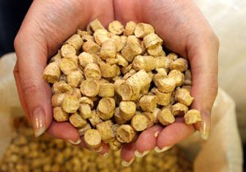
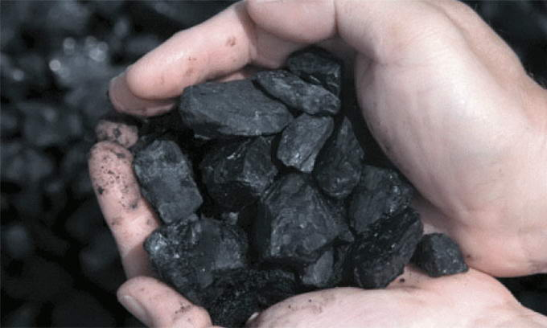
ПАЛИВО
П а л и в о – це природні або синтетичні речовини, спалювання яких супроводжується виділенням великої кількості теплової енергії.

Slide 3
ЖИТТЯ ЛЮДИНИ ПОВСЯКДЕННО ПОВ’ЯЗАНЕ ЗІ СПАЛЮВАННЯМ ГОРЮЧИХ РЕЧОВИН У ПОБУТІ, НА ТРАНСПОРТІ, У ПРОМИСЛОВОСТІ. КРІМ КОРИСТІ ЗАСТОСУВАННЯ НАФТОПРОДУКТІВ, ВУГІЛЛЯ І ПРИРОДНОГО ГАЗУ СТВОРЮЄ РЯД ПРОБЛЕМ, НЕГАТИВНИХ ДЛЯ РОЗВИТКУ ЦИВІЛІЗАЦІЇ ТА ЗАГАЛОМ ДЛЯ ВИЖИВАННЯ ЛЮДСТВА

Slide 4
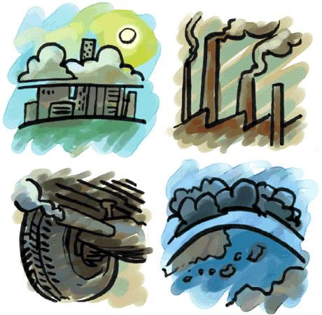
Забруднення атмосфери
Фабричний дим - це вже забруднювач атмосфери, шкідливі токсичні викиди продукції хімічної промисловості становлять глобальну проблему, яка потребує негайного вирішення

Slide 5

Основні шкідливі газові викиди:
Вуглекислий газ СО2 - це основа компонента який спричиняє утворення «парникового ефекту».
У результаті неповного згорання виділяється також монооксид вуглецю СО – токсичний газ, що шкідливо впливає на серцево-судинну систему людини.

Slide 6
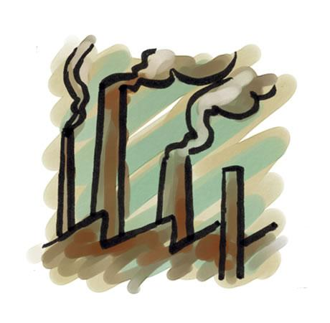
Діоксид сірки, або сірчистий ангідрид SО2 – один із найтоксичніших газоподібних викидів енергоустановок, становить приблизно 90 % викидів сірчистих сполук. Шкідливо впливає на здоров’я людини.

Slide 7
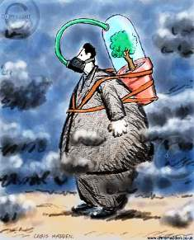
Оксиди азоту шкідливо впливають на здоров’я людини, зумовлюють утворення «парникового ефекту» і руйнацію озонового шару. Крім того, оксиди азоту спричиняють «вимирання лісів», «кислотні дощі» тощо.

Slide 8
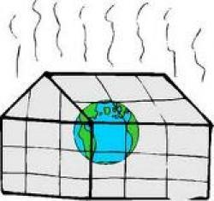
Озон О3 спричиняє «парниковий ефект», «вимирання лісів», негативно впливає на здоров’я людини.
Метан також є причиною виникнення «парникового ефекту»

Slide 9
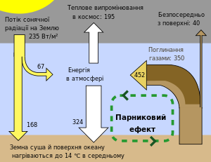
Парниковий ефект
явище в атмосфері Землі та інших планет, при якому енергія сонячних променів, відбиваючись від поверхні, не може повернутися в космос, оскільки затримується молекулами різних газів, що призводить до підвищення температури поверхні.

Slide 10
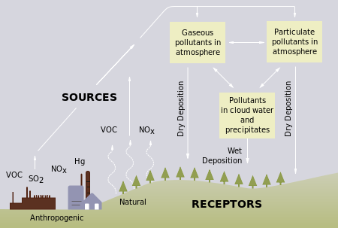
Кислотні дощі
Кисло́тний дощ — всі види метеорологічних опадів: дощ, сніг, град, туман, дощ зі снігом, — кислотність яких вища від нормальної. Мірою кислотності є значення рН (водневий показник). Нормальне pH у чистих дощах — 5,6.

